Slide 1
El Salvador Departamento de Mantenimiento
REPARACIÓN DE FUGA EN BAÑO DE HOMBRES DE ASOCIADOS.
CD APOPA
19/07/2021

Slide 2

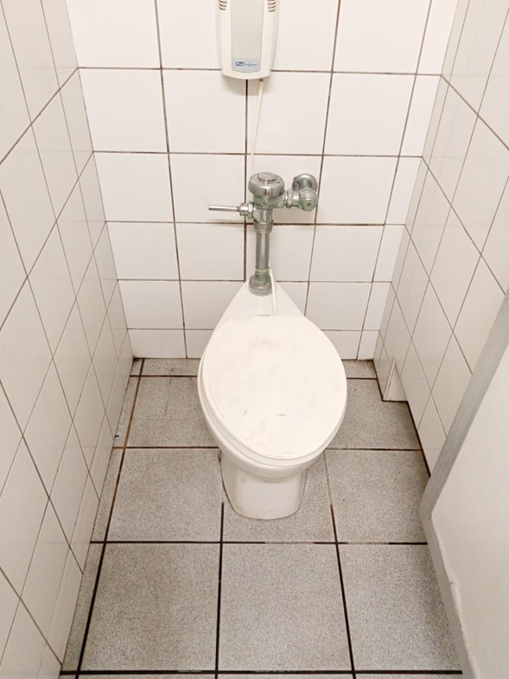
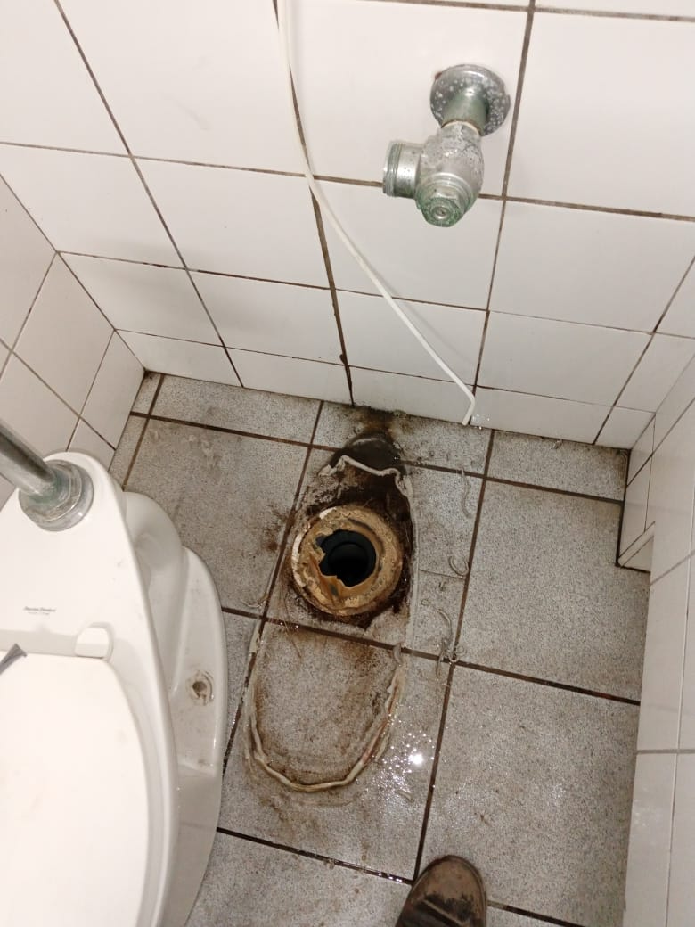
DESMONTAJE DE INODORO
DESPUES

Slide 3
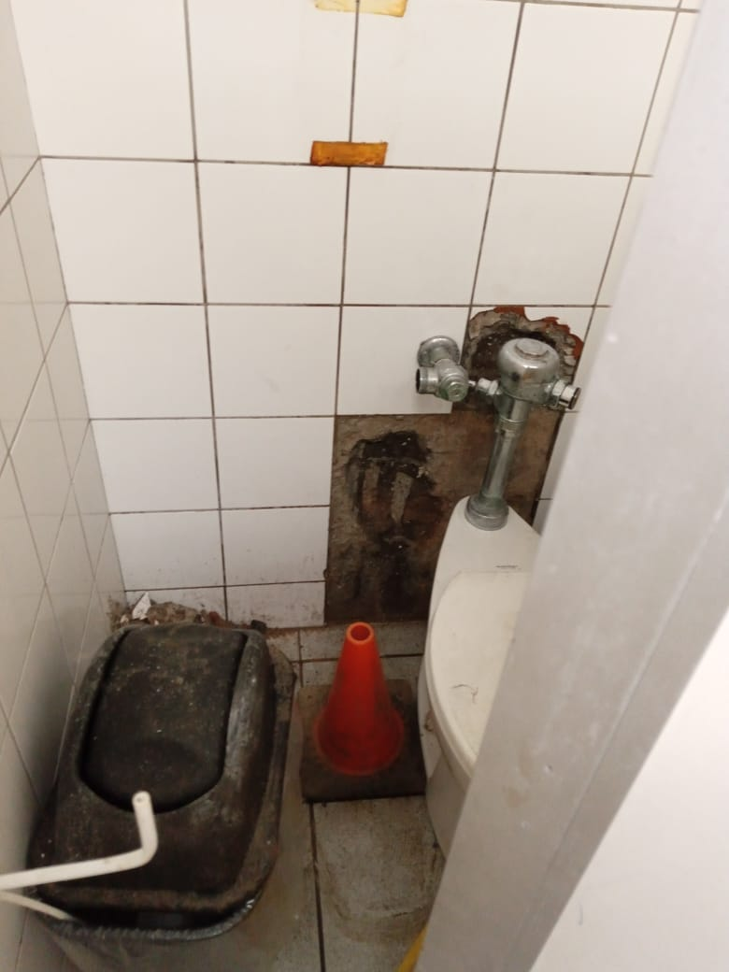
EXCAVACIÓN PARA ENCONTRAR TUBERÍA
DESPUES

Slide 4
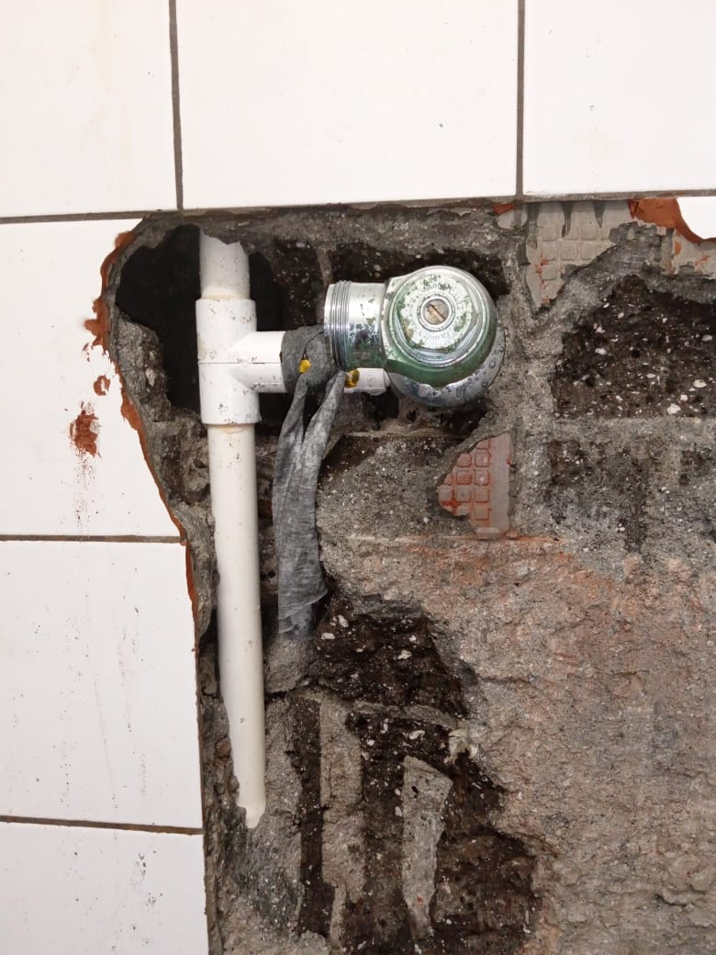
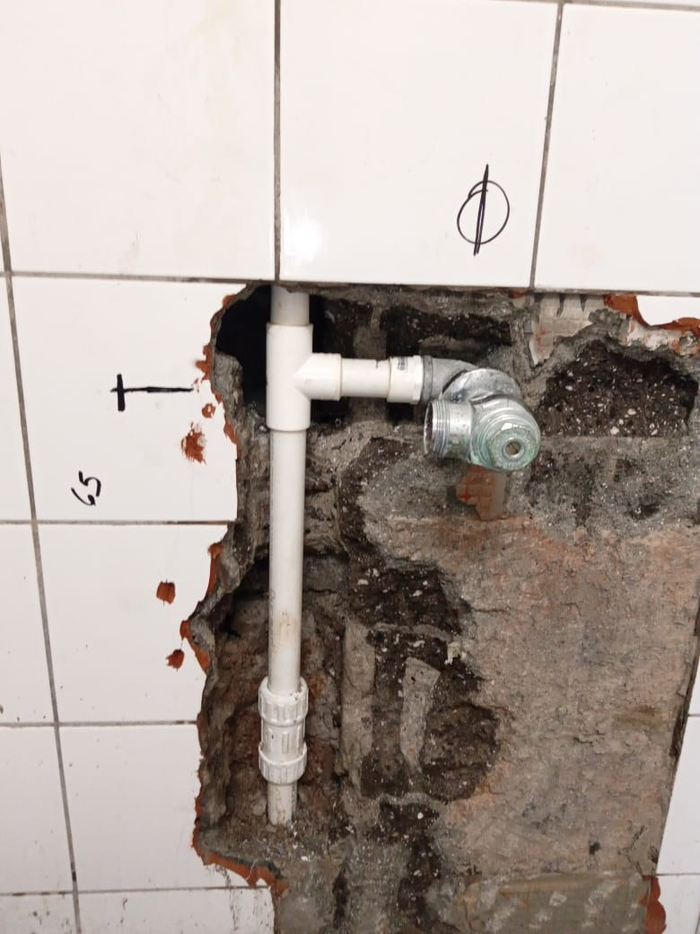
CAMBIO DE ACCESORIOS EN TUBERIA
ANTES
DESPUES

Slide 5
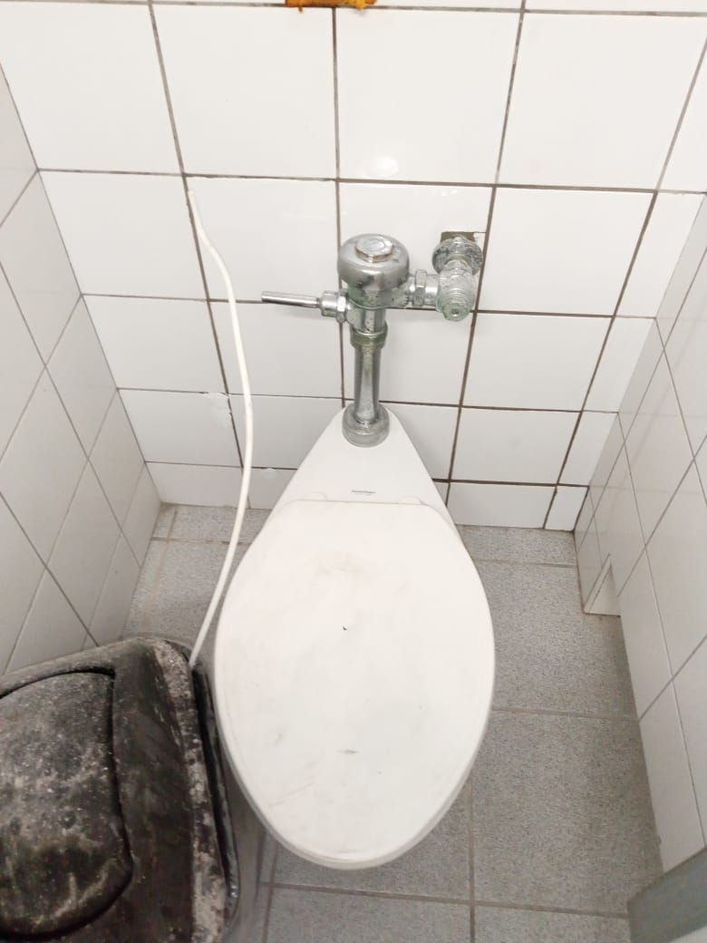
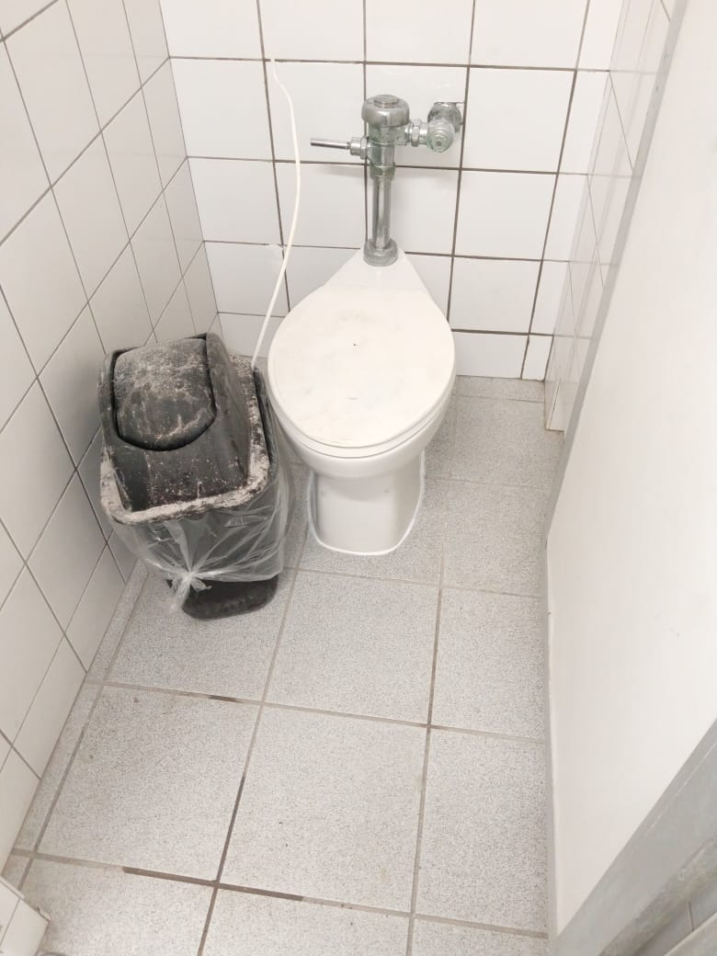
MONTAJE DE INODORO E INSTALACIÓN DE LADRILLOS BLANCOS
DESPUES

